Slide 1
ВЕСЕЛА АБЕТКА
ЗНАЙОМСТВО З ВІДКРИТИМИ СКЛАДАМИ
Ознайомлення дітей середнього дошкільного віку з буквами за методикою Л. Шелестової
2 частина
Підготувала: вихователь Безкровна Л. М.

Slide 2

ЗБОКУ, ЗНИЗУ І ЗГОРИ,
СХОЖА З НА ЦИФРУ ТРИ.
Є ТРИ ЗУБИ В БУКВИ З,
НИМИ ВСЕ ВОНА ГРИЗЕ.

Slide 3
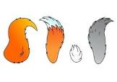
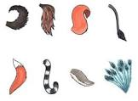

ДОПОМОЖЕМО ЗАЙЧИКУ ЗНАЙТИ СВОГО ХВОСТИКА завдання: відшукаємо букву З у слові ЗАЙЧИК

Slide 4

Завдання: повторимо разом із Зайчиком склади із буквою З, виліпимо з пластиліну букву З. за зо зу зе зи зі

Slide 5
СІЛА ПТАШКА НА ДУБКУ,
ЗАВЕЛА СВОЄ: “КУ-КУ!”
СТРЕПЕНУЛИСЬ ЇЖАЧОК,
ЗАЄЦЬ І КОЗУЛІ.
ВСІХ ЗБУДИВ ТОЙ ГОЛОСОК,
ПІСЕНЬКА…
Завдання: знайдіть та прочитайте склади з буквами Б, В та Д.

Slide 6
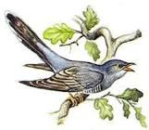
ЗОЗУЛі завдання: викласти із кольорових камінців перші два склади (ЗО ЗУ)

Slide 7
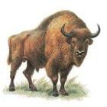

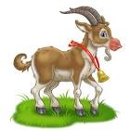
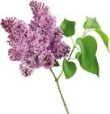

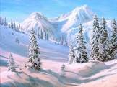
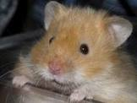

ЗИМА БУЗОК ОЗЕРО ГРОЗА ЗУБР ГРИЗУН КОЗА КОРЗИНА завдання: обвести склади з буквою З у поданих словах та прочитати

Slide 8
ва ді жи би ба жа зу за ве зу жа бі
Завдання: підберіть за кольором склади та прочитайте утворені слова

Slide 9

КАЧЕНЯТА ЙШЛИ РЯДОЧКОМ,
РАПТОМ ГІЛОЧКУ ЗНАЙШЛИ,
ІЗ ЯКОЇ ДВА ЛИСТОЧКИ
ВНИЗ І ВГОРУ ВІДРОСЛИ.
КАЧКА, ДІТЯМ “КАХ-КАХ-КА”
ПРИДИВІТЬСЯ: БУКВА К

Slide 10
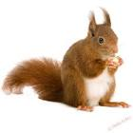
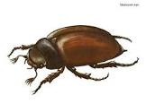
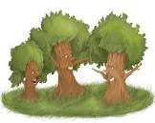
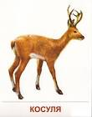
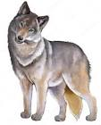
Гра “У лісі”
Завдання: прочитайте склади та утворіть слово.
Знайдіть незнайому букву. Це буква Кк. Викладемо її із паличок.
Бі… ЖУ… ВО… ДЕ…

Slide 11
ХТО З ХВОСТИКОМ, І З ВУШКАМИ
В КОГО ЛАПКИ З ПОДУШКАМИ?
ЯК СТУПА, НІХТО НЕ ЧУЄ,
ТИХО КРАДУЧИСЬ, ПОЛЮЄ,
І МАЛЕНЬКІ СІРІ МИШКИ
УТІКАЮТЬ ГЕТЬ ВІД… завдання: у загадці прочитайте виділені червоним кольором склади

Slide 12

кішки завдання: читаємо перший та останній склади (Кі КИ)

Slide 13
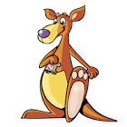

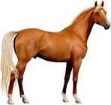


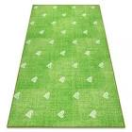




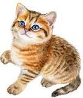

КАША КИТ АКАЦіЯ КіШКА КИЛИМОК КЕНГУРУ КіНЬ КУРЧАТА КОЛЕСО КОРОНА
Завдання: прочитаємо склади з буквою К та знаходимо відповідну картинку. Які картинки зайві? Чому?

Slide 14


Завдання: заспіваємо для клоуна, який тримає кульки серед якої є блакитна - склади з буквою З. Для клоуна, який тримає кульки серед якої є зелена кулька - склади з буквою К.
ЗА ЗО ЗУ ЗЕ ЗИ Зі
КА КО КУ КЕ КИ Кі

Slide 15

Завдання: качка з каченятами просять допомоги. Скласти із складів слова, орієнтуючись на колір. Прочитайте їх. ко жу ві ка ке бик кі ди ку ки ва за

Slide 16

УЗЯВ ХЛОПЧИНА РУШНИЧОК
ТА Й ПОВІСИВ НА ГАЧОК.
ДО МАТУСІ ПОВЕРНУВСЯ,
ВІД ЗДОГАДКИ ПОСМІХНУВСЯ:
- ЯК ЖУРАВЛИК, ЯК ОРЕЛ
ЦЯ КРИЛАТА БУКВА Л.

Slide 17

Завдання: знайдіть та назвіть для Лисички букви раніше вивчені. Яка буква серед них нова? Л Покажіть її за допомогою своїх пальчиків.
Б О В А Д і Г Л Ж Е З У К И

Slide 18

Заспіваємо разом з Лимончиком веселі склади:
ЛА ЛО ЛУ
ЛЕ ЛИ Лі

Slide 19
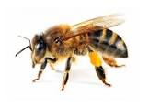

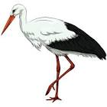




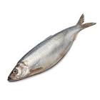

Завдання: прочитаємо склади з буквою Л у поданих словах; виділене слово читаємо.
ЛИСТЯ ЛЕЛЕКА ЛІТО БДЖОЛА ЛОПАТА ОЛИВА ОСЕЛЕДЕЦЬ ЛАСТІВКА ЛІТАК

Slide 20
ПАЗУРИСТИЙ ВіН, ГРИВАСТИЙ,
ЯК ЗБИРАЄТЬСЯ НАПАСТИ.
РЯВКНЕ – ОХ, і ЛЮБИЙ РЕВ…
ВіДГАДАЛИ? ТАК, ЦЕ…
Завдання: прочитаємо виділені склади, які раніше вивчали.

Slide 21

ЛЕВ
Завдання: спробуємо прочитати це слово та викласти його із насіння

Slide 22

Завдання: для Колобка прочитаємо утворені слова, якщо підберемо склади по кольору ла б ки лу ла ді ка г лі ло лож ви ло к лу к

Slide 23

ДВІ СЕСТРИЧКИ НЕВЕЛИКИ
ОДЯГЛИ НОВІ СПІДНИЧКИ.
УЗЯЛИСЬ МІЦНІШ ЗА РУКИ –
І ГУЛЯТЬ МЕРЩІЙ НА ЛУКИ.
БІЖИМО – НЕ ДОЖЕНЕМ,
НЕ СЕСТРИЧОК – БУКВУ М

Slide 24






Завдання: станемо так, щоб утворилася буква М: викладемо із ягід горобини букву М.
Кожному метелику заспіваємо пісню:
МА МО МУ МЕ МИ Мі

Slide 25
ЗАПАЛАЛИ В ЧИСТіМ ПОЛі,
НАЧЕ ВИШЕНЬКИ ЧЕРВОНі.
ТО ПАЛАЄ В ПОЛі ТАК
ПОЛЬОВИЙ ЧЕРВОНИЙ…

Slide 26

МАК
Завдання: прочитаємо та викладемо із паличок слово МАК

Slide 27

Завдання: прочитайте для мавпенятка виділені великі склади у словах: гаманець меблі комод миска мавпеня комета лимонад мімоза лімузін матрьошка

Slide 28

Завдання: для мишки Маусі за величиною та кольором складів прочитайте слова: ме к да му ло ма ми ка ма мо жа ма

Slide 29



Завдання: для Маши та Меланїї проспіваємо склади, з буквою Л. Для Мишка та Максима проспіваємо склади з буквою М. ла ло лу ле ли лі ма мо му ме ми мі

Slide 30

БУКВА Н, НЕМОВ ДРАБИНКА:
ПАЛКИ ДВІ І ПЕРЕТИНКА.
- ЧИ ЦЕ БУКВА, ЧИ ДРАБИНА? –
ДИВУВАЛАСЯ ДИТИНА.
НУ, ЯКЩО ОДИН ЩАБЕЛЬ,
ТО, ЗВИЧАЙНО, БУКВА Н.

Slide 31
НЕ ОЛЕНЬ ВіН і НЕ БИК,
В КРАЯХ ТЕПЛИХ ЖИТИ ЗВИК.
Є НА НОСі В НЬОГО РіГ,
ХТО Ж ЦЕ, ДРУЗі…
Завдання: прочитаємо виділені червоним кольором склади

Slide 32

НОСОРіГ
Завдання: станьте парами так, що утворилась буква Н.

Slide 33

Завдання: знайдіть та прочитайте склади з буквою н му не мо ни ла но ке ні ну на

Slide 34

Завдання: заспіваємо пісеньку разом з нотками:
НА НО НУ
НЕ НИ Ні

Slide 35

Завдання: прочитайте склади з буквою Н, які виділені червоним кольором; синім кольором склади, які вивчені раніше.
НОРА МАЛИНА ВіНИК НУЛЬ НЕЗАБУДКА КОНУС НіЧ НОЖИЦі у слові БАКЛАЖАН знайдіть раніше вивчені букви

Slide 36

Завдання: складіть та прочитайте слова для Ніни – виділені зеленим кольором, для Назара – коричневим кольором. Прочитайте слова, що утворилися.
Кі НА ГА БА НИ Зі БО З НА НО ВА НАН НЕ ОЖИ НО НИ

